Slide 1
CARTERA DE CLIENTES EN MICROFINANCIERAS
Autor: Coca Quiroz Ever
Fecha: 24 de marzo de 2025
Materia: Taller de Simulación de Sistema

Slide 2
Introducción
Problema: Las microfinancieras enfrentan dificultades para retener clientes, lo que impacta su rentabilidad.
Solución: Desarrollar un modelo de simulación que prediga la deserción de clientes usando regresión logística en Python.

Slide 3
Objetivo del Proyecto
Implementar un modelo de simulación para estimar la probabilidad de abandono de clientes en microfinancieras.
Analizar qué variables afectan la deserción y proponer estrategias de retención.

Slide 4
Marco Teórico
Regresión Logística: Modelo estadístico para predecir valores binarios (abandona/no abandona). Variables Clave:
Créditos vigentes
Saldo y días en mora
Tasa de interés
Estado civil, edad y estrato socioeconómico
Plazo del crédito y microseguros

Slide 5
Metodología
Generación de datos de prueba
Preprocesamiento (Conversión de datos, normalización)
Entrenamiento del modelo (Regresión logística con scikit-learn)
Evaluación (Precisión y matriz de confusión)
Visualización de resultados (Gráficos en matplotlib y seaborn)

Slide 6
Resultados Obtenidos
El modelo identificó clientes con mayor riesgo de deserción.
Las variables más influyentes fueron saldo en mora y créditos vigentes.
Se logró una precisión alta en la predicción.
Los resultados pueden ayudar a reducir la pérdida de clientes.

Slide 7
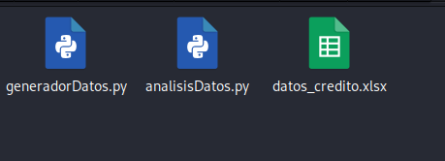
Resultado obtenido en un entorno linux(distro kali)
Creación del archivo en formato xlsx

Slide 8
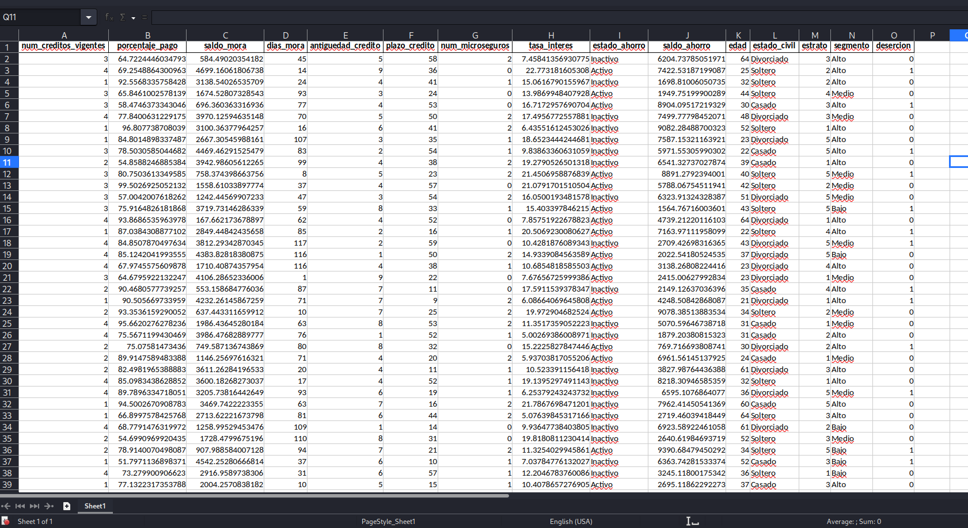
Resultado obtenido en un entorno linux(distro kali)

Slide 9
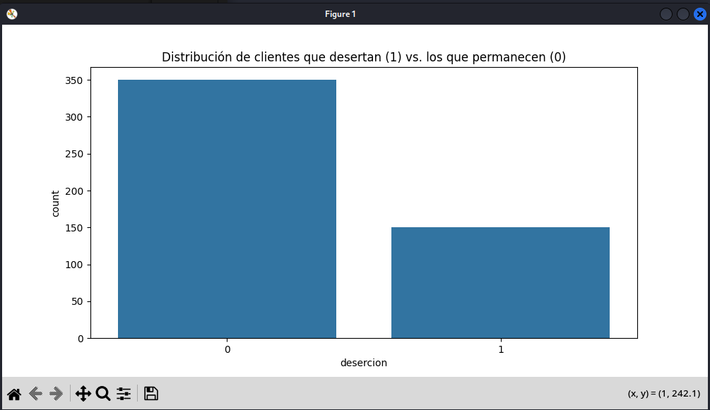
Resultado obtenido en un entorno linux(distro kali)
Creación del archivo en formato xlsx

Slide 10
Conclusiones
Se puede predecir la deserción de clientes con modelos estadísticos.
Las microfinancieras pueden usar este modelo para tomar decisiones estratégicas.
Futuras mejoras: Integrar más datos y probar modelos avanzados como árboles de decisión o redes neuronales.

Slide 11
GRACIAS!!!

